Slide 1
Сравняване на дробни числа. Изобразяване върху числов лъч
Математика 6 клас

Slide 2
Да припомним
Как записваме обикновените дроби?
Какво означава дробната черта, знаменателят и числителят?
Кои дорби се наричат правилни? А неправилни дроби?
Какво гласи основното свойство на дробите?

Slide 3
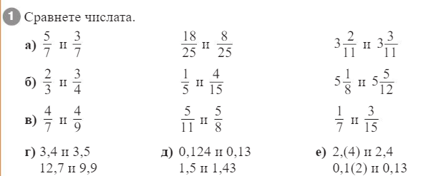
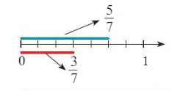
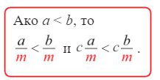

Slide 4
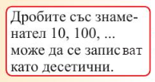

Slide 6
Учебник стр. 10/5-7
Домашна работа

